Slide 1
Иллюзия - обман зрения или хорошо зашифрованная картина
Автор: Панкова Ольга
Руководитель: Булдина Л.В.

Slide 2
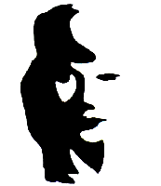
Хотите достать звезду с неба? Не хотите.…Жаль! Ну, а хотя бы потрогать руками? Тоже нет.… Думаете, я шучу. А между тем это так просто. Для этого нужно создать иллюзию, что звезда находится на расстоянии меньше вытянутой руки. И тогда вы сможете не только дотянуться до звезды, но даже пошарить рукой в зазвездном пространстве.

Slide 3
Стоит ли доверять всему, что мы видим? Почему мы видим иногда то, что кроме нас больше никто не видит? Почему нарисованные неподвижные предметы начинают двигаться? Почему люди видят один и тот же предмет по-разному? Чтобы найти ответы на эти вопросы объектом моего исследования стали иллюзии.
Гипотеза: Иллюзии можно объяснить с помощью законов геометрии.
Работая над этой темой, можно развить свое воображение, открыть новое для себя, друзей и родных. Очень увлекательно рассматривать иллюзорные картины, ища в них скрытые от нормального восприятия предметы. Потому что, наше восприятие обманчиво, и многое оказывается совсем не тем, чем, кажется на первый взгляд. Даже самые простые вещи могут таить в себе самые неожиданные открытия, нужно только получше присмотреться.

Slide 4
1. Перспектива - геометрическая основа живописи,
позволяющая «обмануть зрение»
С давних пор люди пытались объёмные тела изобразить на плоскости так, чтобы их сразу можно было отличить от плоских, чтобы чувствовалась глубина пространства. Была разработана научная теория перспективы, позволяющая «обмануть зрение». Перспектива - это очень просто. Это чистая геометрия. Так что же, овладев геометрией перспективы, каждый может стать художником? К сожалению, нет. Математически точная перспектива - это еще не живопись, а только чертеж, какой бы он не был точный и красивый.
Перспектива - это только геометрическая основа живописи. Наука и искусство, словно нити холста, переплетались в полотнах мастеров Возрождения. Живопись переходила в начертательную геометрию, а геометрия - в искусство. Всякий раз художник старался не просто показать глубину пространства картины, но как бы вычислить эту глубину. Вот почему ренессансные художники так любили изображать квадраты плиток пола и кессоны (квадратные углубления потолка, представляющие собой не что иное, как систему координат на плоскости. Вот почему живописцы Возрождения так любили изображать архитектуру, которая органически перерастала в архитектонику изображения.

Slide 5
2. Оптические иллюзии
"...не верь глазам своим!
Козьма Прутков
ИЛЛЮЗИЯ - франц. видимость, мнимое, обманчивость, обман чувств.
Оптические иллюзии – это, попросту говоря оптический обман нашего мозга.
Иллюзия движения
Перевер
тыши
Распознавание образа
Невозможные фигуры
Соотношение фигур и фона
Иллю-зии
Кажущиеся фигуры
Двойственные
Искажение
размера
Зрительное искажение
Иллюзии цвета и контраста

Slide 6
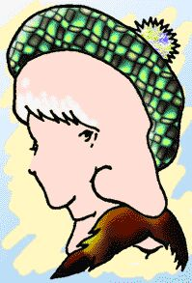
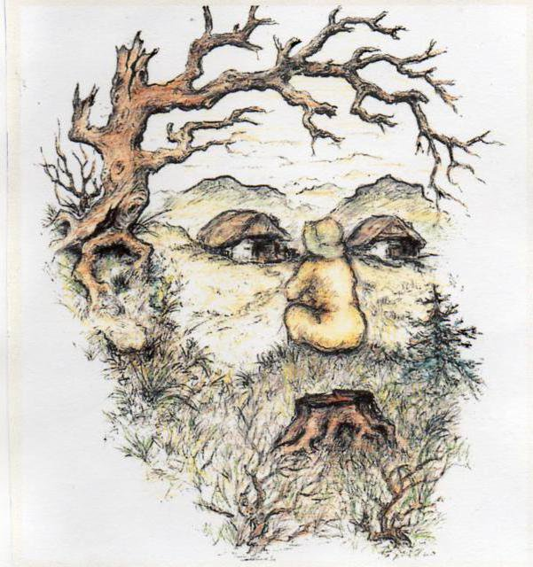
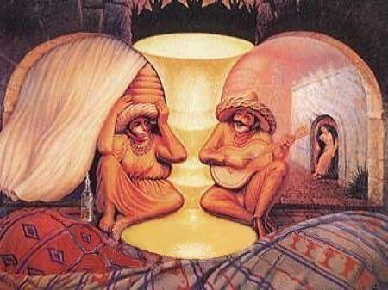
Двойственные – это картины, на которых можно увидеть не один предмет, а несколько.

Slide 7
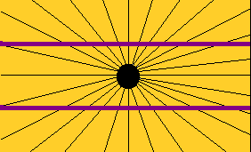
Зрительное искажение – когда предметы кажутся не такими, какие они на самом деле.

Slide 8
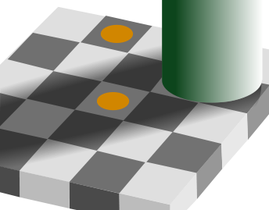
Иллюзии цвета и контраста – когда одинаково раскрашенные предметы видятся по-разному.

Slide 9
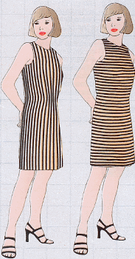
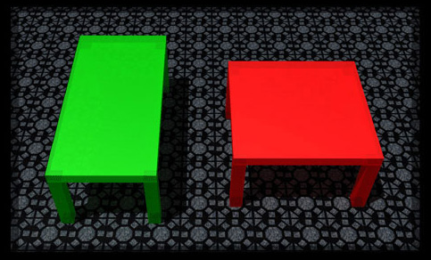
Искажение размера – иллюзия, заставляющая усомниться в истинных размерах объектов.

Slide 10
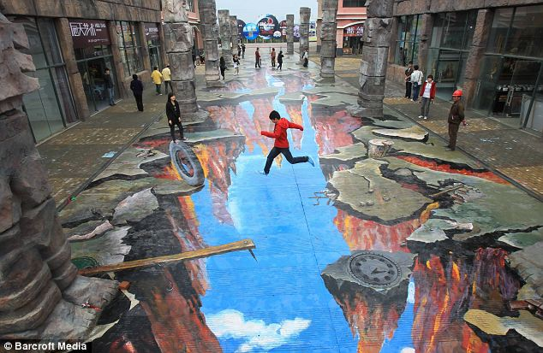
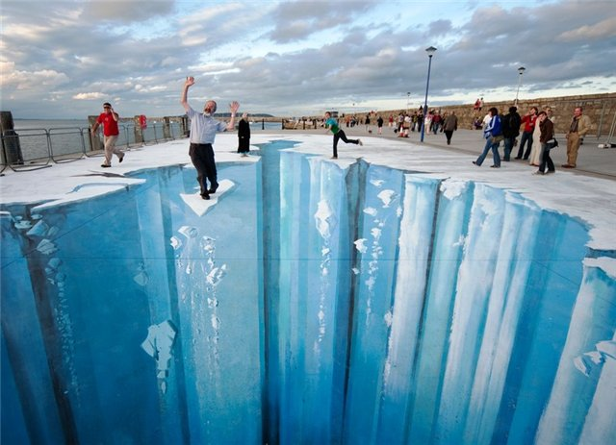
Кажущиеся фигуры – когда фигуры, которых на самом деле нет -видны.

Slide 11
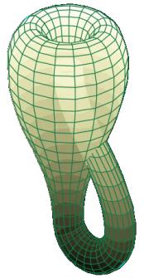
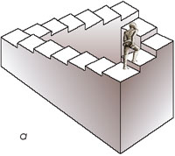
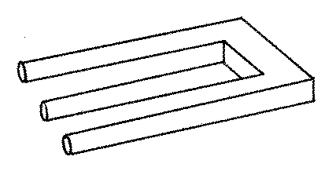
Невозможные фигуры – фигуры, не существующие в природе, но, существующие в нашем воображении.

Slide 12
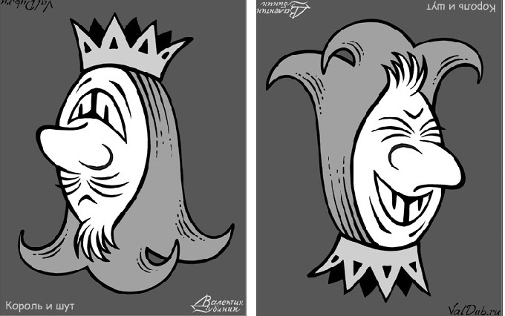
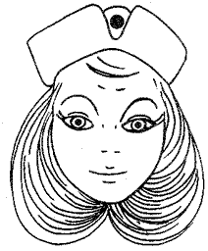
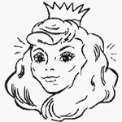
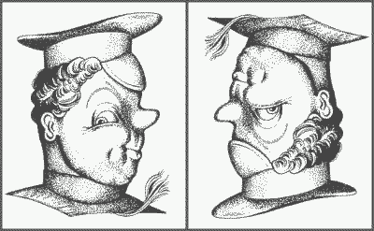
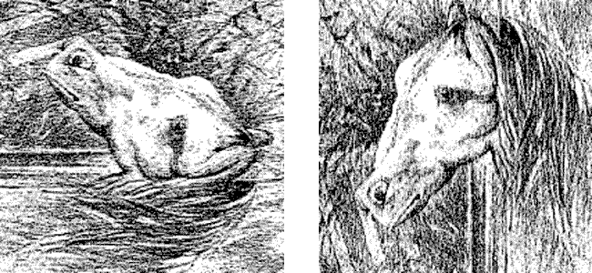
Перевертыши – картины, которые при переворачивании «превращаются» в другие изображения.

Slide 13
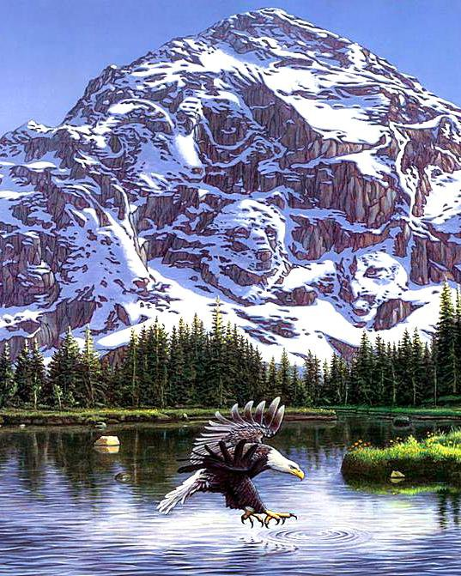
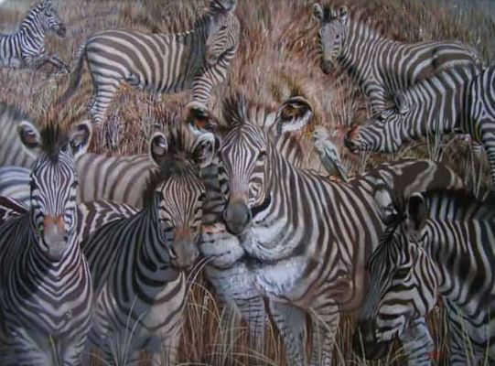
Распознавание образа – когда в обычной картине можно увидеть другие образы.

Slide 14
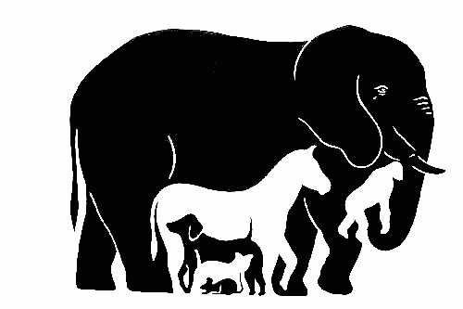
Соотношение фигур и фона.

Slide 15
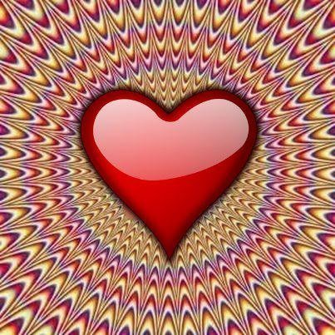
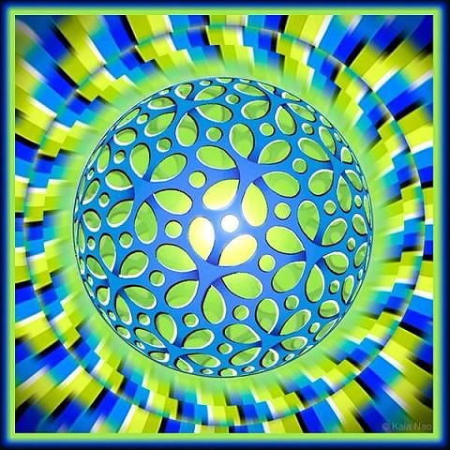
Иллюзия движения – в этом случае вроде бы статистическое и неподвижное изображение как бы оживает и начинает двигаться

Slide 16
3. Иллюзии на страницах учебника математики
Одна из самых известных оптико-геометрических иллюзий, которая известна уже более ста лет - иллюзия Мюллера-Лайера К концам двух равных по длине отрезков пририсованы стрелки, к одной - расходящиеся в разные стороны, а к другой - сходящиеся навстречу друг другу. Посмотрев на этот рисунок, большинство наблюдателей скажет, что левый отрезок со стрелочками наружу длиннее правого со стрелочками, направленными внутрь.

Slide 17
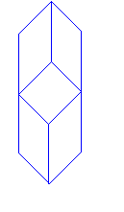
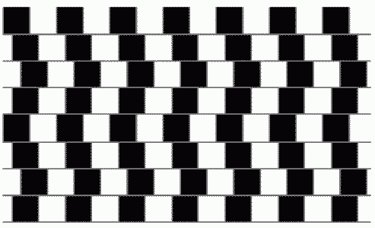
Объект Тьерри
Объект состоит из пяти одинаковых ромбов со сторонами 60 и 120 градусов. На рисунке можно увидеть два куба, соединенные по одной поверхности. Если вести взгляд снизу вверх, отчетливо виден нижний куб с двумя стенками вверху, а если вести взгляд сверху вниз - верхний куб со стенками внизу.
Горизонтальные прямые параллельны или нет?

Slide 18
Иллюзии глазами детей и взрослых
Эксперимент № 1
Человек обладает способностью точнее определить на глаз горизонтальные расстояния, чем высоту предметов. Поэтому большинство людей обладает способностью преувеличивать вертикальные протяженности по сравнению с горизонтальными, и это также приводит к иллюзиям зрения . Я предложила ряду лиц начертить вертикальную и горизонтальную линии одинаковой длины, а потом разделить на глаз вертикальную линию пополам. В большинстве случаев начерченные вертикальные линии были короче горизонтальных, а при делении на глаз вертикальной линии пополам середина оказалась тоже выше, что наглядно видно из представленной диаграммы:
Переоценка вертикальных линий
60
все опрашиваемые
50
40
горизонтальный
отрезок длиннее
30
вертикального
20
середина
вертикального отрезка
10
выше
0

Slide 19
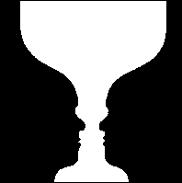
Эксперимент №2
При восприятии фигуры и фона мы склонны видеть, прежде всего, пятна меньшей площади, а также пятна более яркие “выступающие”, причем чаще всего фон нам кажется лежащим дальше от нас, за фигурой. Чем больше контраст яркости, тем лучше заметен объект и тем отчетливее видны его контур и форма . Я решила провести эксперимент и проверить этот вывод.
Я показала опрашиваемым следующий рисунок и попросила написать, что они видят. Предполагалось, что на рисунке большинство увидят в первую очередь вазу, а затем два силуэта, согласно теории. В ходе эксперимента моё предположение не оправдалось, что видно из диаграммы:

Slide 20
Эксперимент №3
Следующим я представила иллюзию Мюллера-Лайера и попросила сравнить левый отрезок со стрелочками наружу с правым со стрелочками, направленными внутрь. Получила следующие результаты: из 55 опрошенных 27 определили голубой отрезок большим, что составило 49% от всех опрошенных.
Иллюзию Мюллера-Лайера
Учасивовавшие в опросе | Дети | Взрослые | Всего
Голубой отрезок больше | 24 | 3 | 27
В процентах | 52 | 33 | 49

Slide 21
Эксперимент №4
Чтобы разрушить целостный образ объекта, я использовала так называемые «невозможные» противоречивые фигуры, а точнее "невозможную" лестницу Пенроуза
Я предложила внимательно посмотреть на рисунок и ответить на вопрос: движется ли человек вверх? Каждый отдельный пролет лестницы говорит нам о том, что он поднимается вверх, однако, пройдя четыре пролета, он оказывается в том же месте, с которого начал свой путь. "Невозможная" лестница не воспринимается как единое целое, поскольку нет согласованности между отдельными ее фрагментами. Раз за разом мы следуем взором за ступеньками, ведущими вверх, пытаясь найти способ решения этой проблемы, и не находим его. Но, к моему удивлению, никто не заметил абсурдности данной лестницы и сработал стереотип, раз лестница, то поднимается вверх. Лишь два человека не ответили на данный вопрос, причем это были дети.

Slide 22
Эксперимент №5
И в конце я предложила ответить, где, на их взгляд, можно использовать картины с иллюзиями и для какой цели. Ответы были следующими:
Применение иллюзорных картин
В конкурсах, играх, загадках | Для развития внимательности, абстрактного мышления, тренировки зрения | На различных уроках для разнообразия | Чтобы запутать человека | Не могут ответить
20 чел, 37% | 11 чел, 20% | 11 чел, 20% | 3 чел, 6% | 9 чел, 17%
Можно сделать вывод, что большинство из опрошенных считает иллюзорные картинки полезными и нужными для обучения, развлечения и развития.

Slide 23
Заключение
Материал, представленный в работе, расширяет кругозор учащихся, пополняет теоретические знания и объясняет многие оптические иллюзии с геометрической точки зрения. В процессе работы над моей темой я
изучила литературу по данному вопросу;
познакомилась с различными видами и классификациями иллюзий;
рассмотрела оптические иллюзии с точки зрения геометрии;
провела тестирование на восприятие иллюзий и выявление тенденций в ответах учащихся;
и пришла к выводу: гипотеза о том, что зрительные иллюзии можно объяснить с помощью законов геометрии подтверждается частично. Наше зрение несовершенно и иногда мы видим не то, что существует в действительности. Можно сделать вывод, что глаз любого человека видит мир одинаково, но восприятие увиденного – это процесс мышления человека. Поэтому каждый человек воспринимает мир по-своему. И надо уважать мнение каждого. Но образное мышление, воображение можно развивать. И можно, используя в учебном процессе иллюзорные картины, способствовать этому развитию. Это обогатит ребенка и даст возможность увидеть всю многогранность окружающего нас мира. Также это разнообразит досуг, как ребенка, так и взрослого. Так как на восприятие взрослых сформированные повседневным опытом стереотипы влияют очень сильно, то предположительно ожидать разное видение одного и того же взрослыми и детьми. И это надо учитывать в учебном процессе.
И если, глядя на картину, мы видим разное, то, что можно сказать о лучшей и очень сложной картине – человеке???

